Slide 2
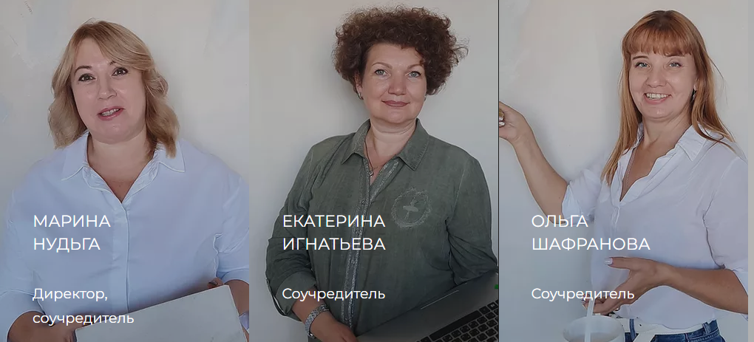
Добрый день! Кто мы?
В 2019 году на благодатной кубанской земле мы создали Центр по развитию образовательных технологий и управлению проектами «Решение».
По призванию мы педагоги, образовательные технологи, менеджеры профессиональных сообществ, архитекторы образовательного опыта, проектировщики обучающих событий и программ.
За нашими хрупкими спинами десятки лет в образовании, множество невероятных проектов и программ, сотни ярких образовательных событий, тысячи судеб.
Сейчас мы набрали команду экспертов, которая помогает нам делать будни и праздники педагогов /руководителей всех уровней и типов образовательных организаций интереснее, насыщеннее, успешнее. А щедрое южное солнце вносит свой вклад в создание теплой профессиональной атмосферы во всех наших начинаниях.

Slide 3
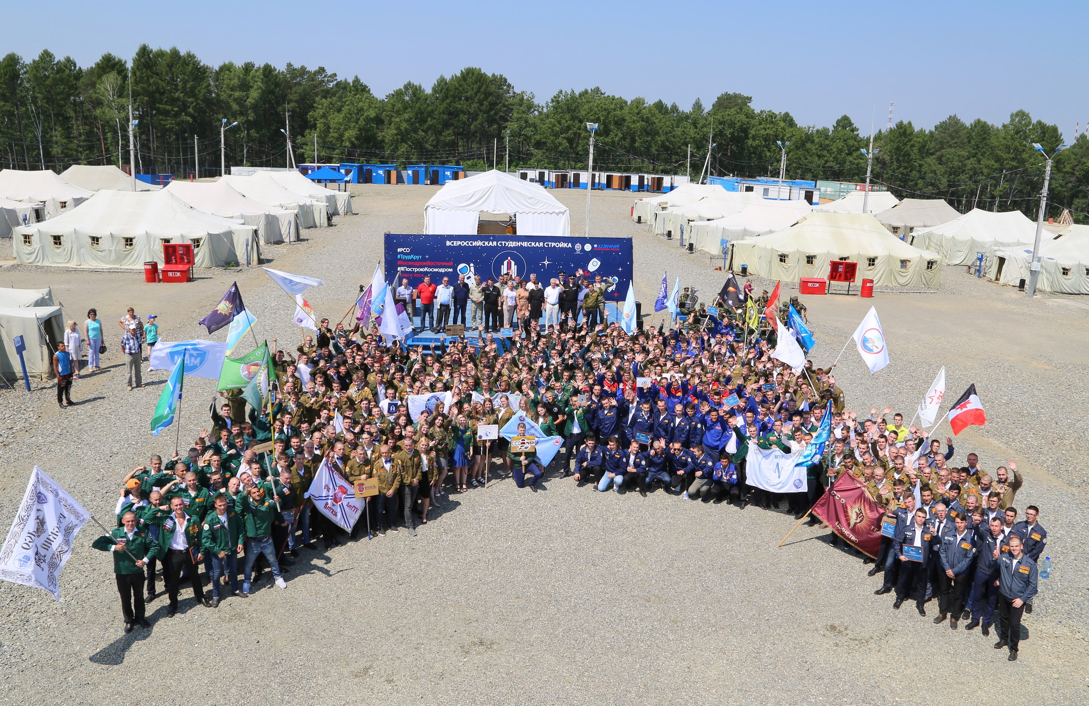
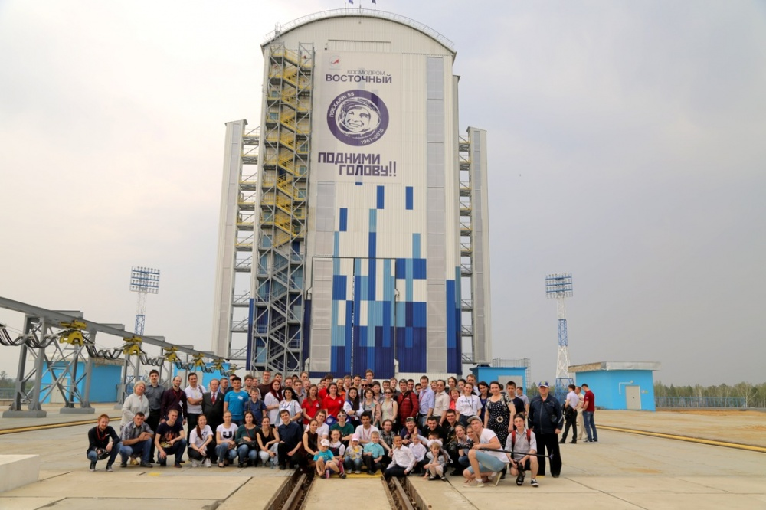
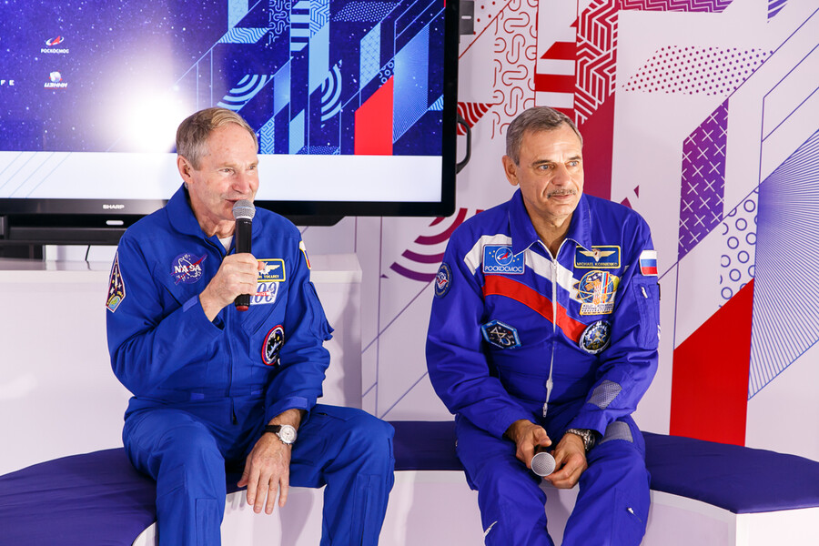

Slide 4
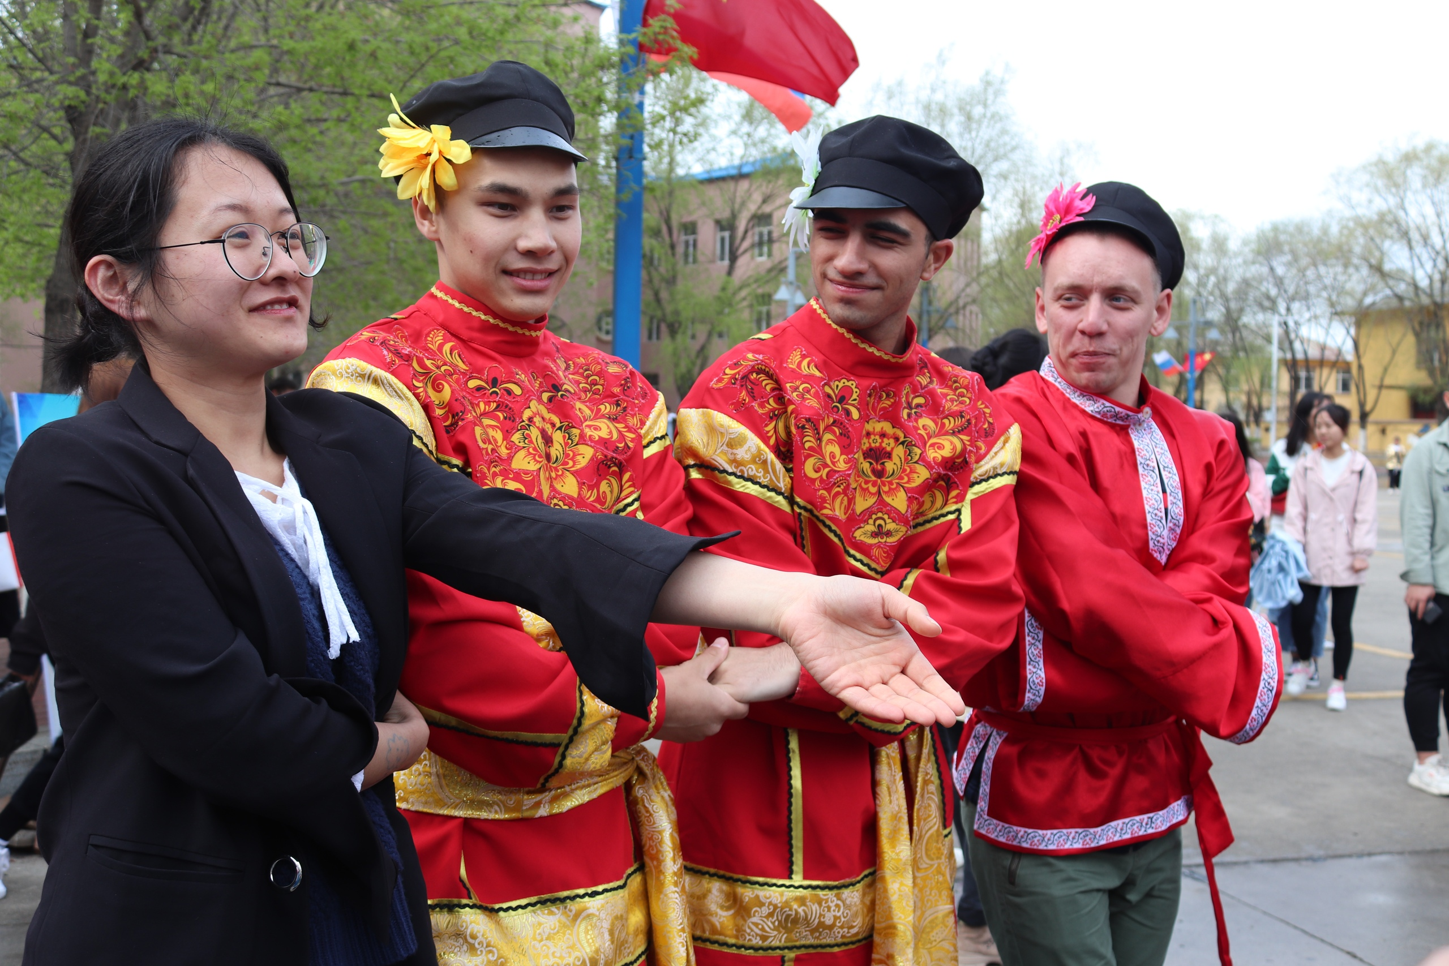
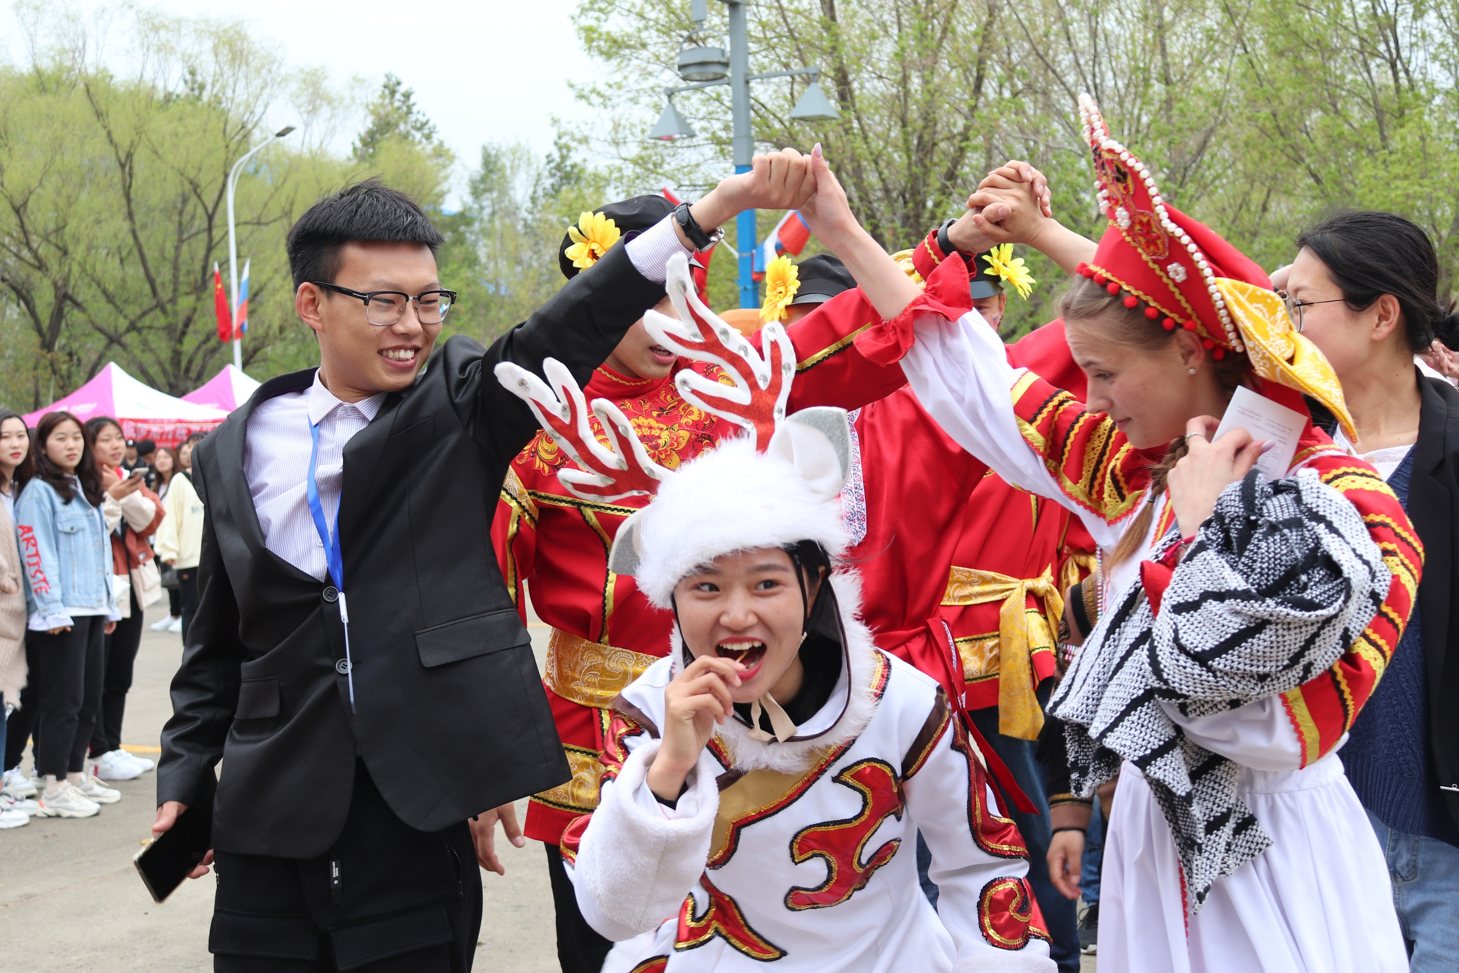

Slide 5
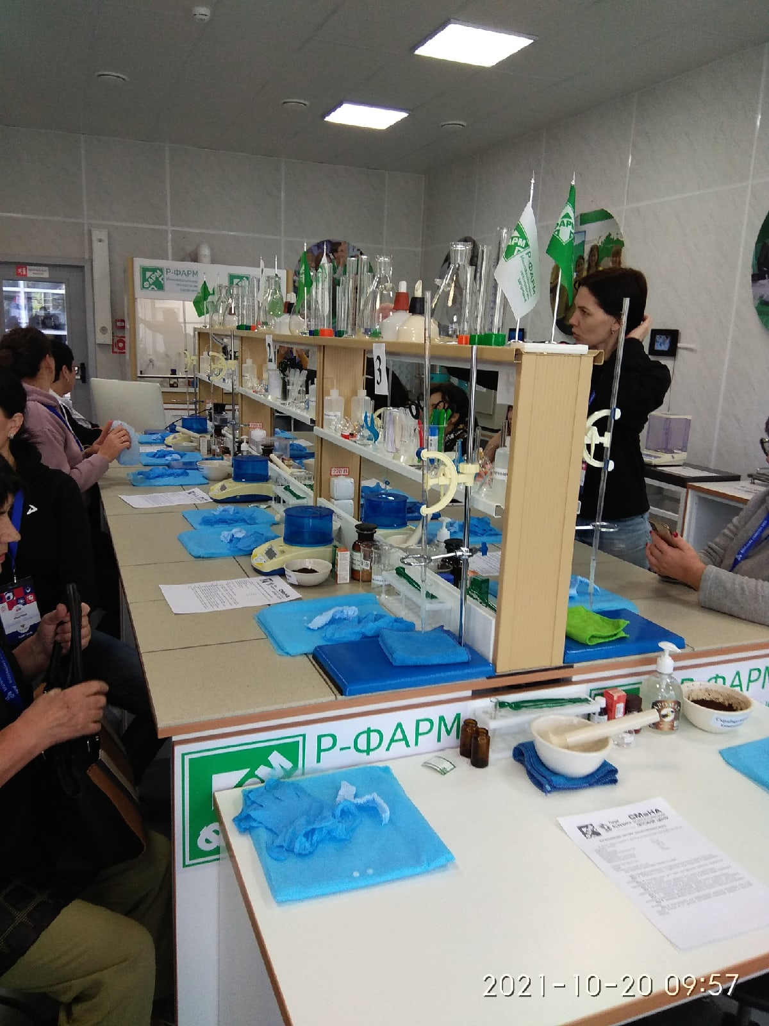
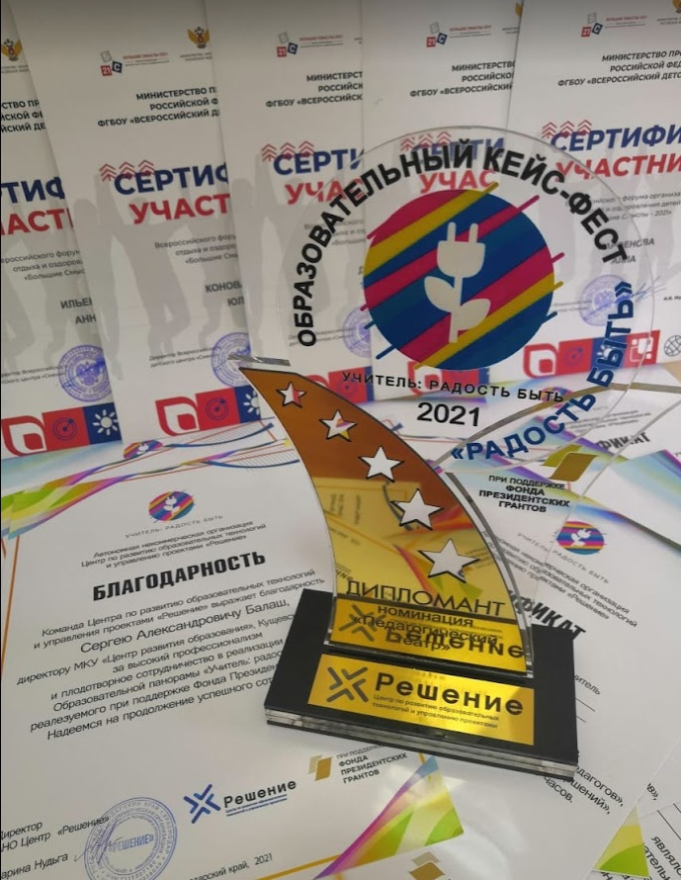
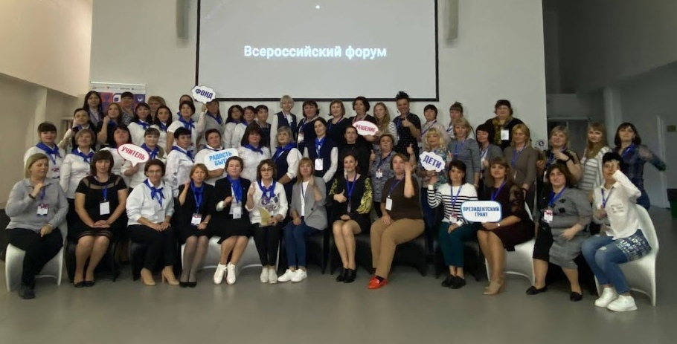

Slide 7
Гранты
Федеральные
Фонд президентских грантов
Фонд культурных инициатив
Росмолодежь
Региональные
Фонды
Частные Фонды
Фонд Владимира Потанина
Рыбаков Фонд

Slide 8
Фонд Президентских грантов https://президентскиегранты.рф/
24 345 проектов поддержано за 5 лет
Общая сумма выделенных грантов – 51 млрд рублей

Slide 9
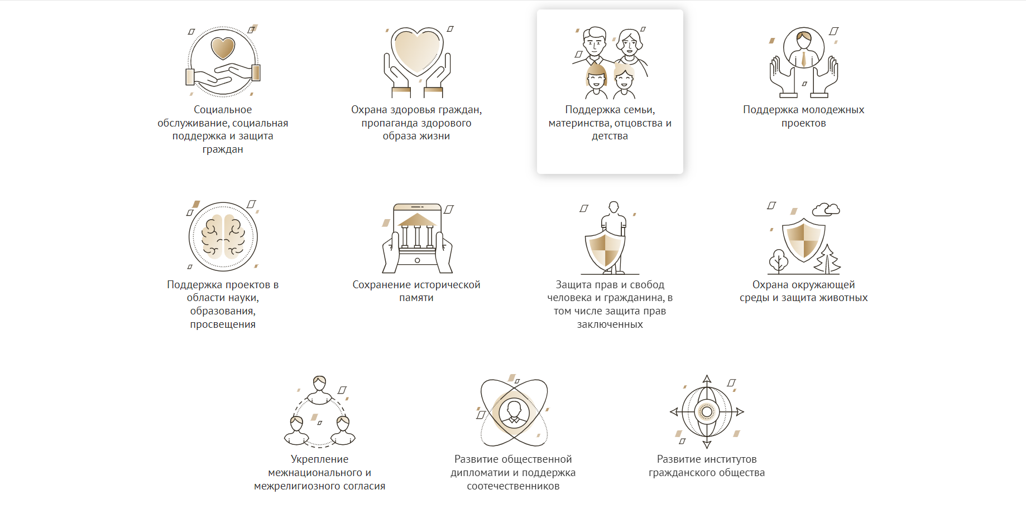

Slide 11
Конкурс направлен на поддержку социально-значимых молодежных инициатив по следующим номинациям:
* Добровольчество
* Инициативы творческой молодежи
* Молодежные медиа
* Патриотическое воспитание
* Профилактика негативных проявлений в молодежной среде и межнациональное взаимодействие
* Развитие социальных лифтов
* Спорт, ЗОЖ, туризм
* Студенческие инициативы
* Укрепление семейных ценностей
Размер гранта физическим лицам не может превышать 2 500 000 руб.

Slide 12
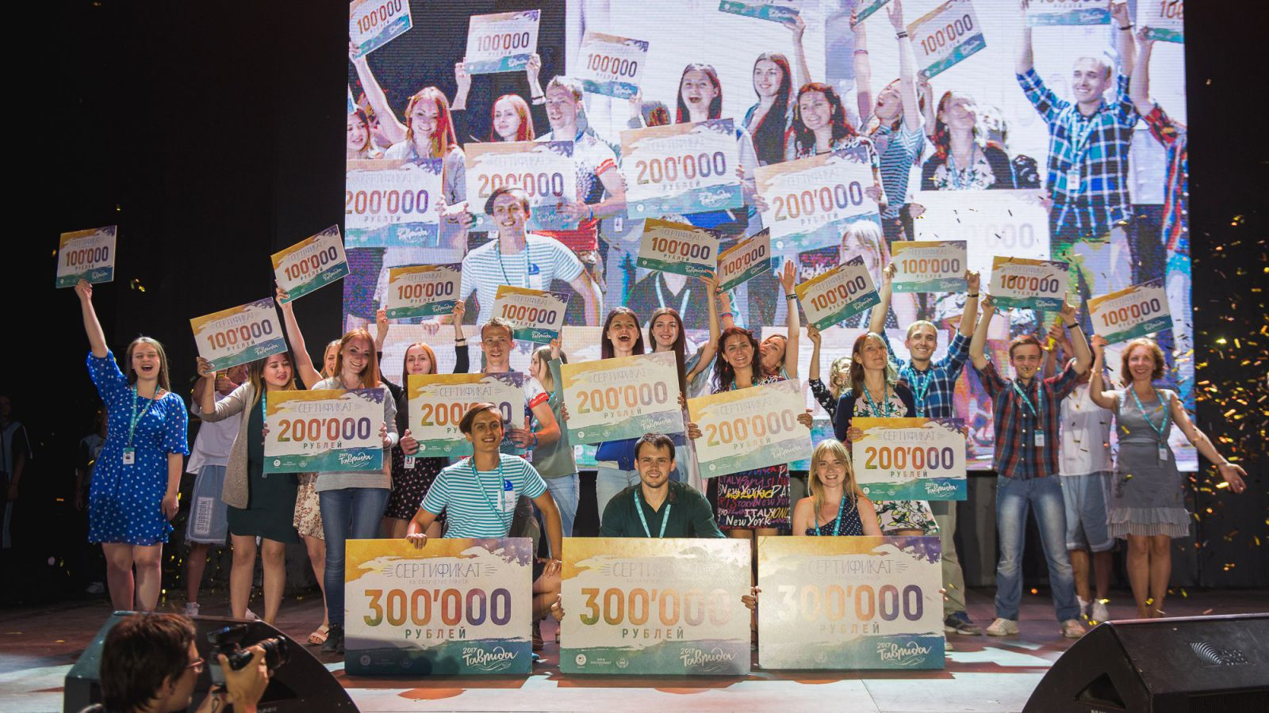

Slide 13
Давайте дружить !
89182845744 Марина Нудьга

Slide 16
Цифровое поколение
Дети поколения Z полностью погружены в интересующиеся их темы, используя при этом информацию из Сети. Отмечено, что многие из них еще в ходе обучения в школе начинают зарабатывать больше, чем их родители. Это связано с тем, что возможности относительно легкого заработка зачастую появляются в интернете. Это поколение не очень уважает физический труд, относясь к нему даже несколько пренебрежительно. Цифровое поколение больше зациклено на самовыражении и саморазвитии, часто пользуется планшетами и устройствами 3D-реальности, интересуется наукой и технологиями.

Slide 17
Чему мы можем научиться у них!
Не усложнять!
Быть на связи!
Счастье жить!
Технологиям !

Slide 18
Компетенции XXI века
Критическое мышление!
Креативность!
Коммуникации!
Командообразование!

Slide 19
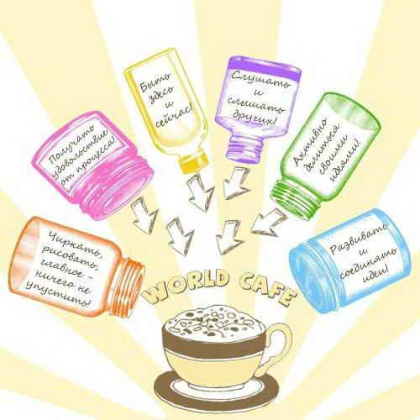
«Мировое кафе»

Slide 20
Что представляет собой наставничество?

Slide 21
Какие самые эффективные способы по повышению компетенций?

Slide 22
Чему необходимо научиться учителю?

Slide 23
Что я могу сделать

Slide 24
Что представляет система работы?

Slide 25
маркеры
НЕДОСТАТОЧНЫЙ
СЛАБЫЙ ЧРЕЗМЕРНЫЙ ФРАГМЕНТАРНЫЙ ОТСУТСТВИЕ

Slide 26
Нет проблемы-нет проекта

Slide 27
Критерии оценки проекта
Актуальность и социальная значимость проекта
Логическая связанность и реализуемость проекта, соответствие мероприятий проекта его целям, задачам и ожидаемым результатам
Инновационность и уникальность проекта
Соотношение планируемых расходов на реализацию проекта и его ожидаемых результатов, адекватность, измеримость и достижимость таких результатов
Реалистичность бюджета проекта и обоснованность планируемых расходов на реализацию проекта
Масштаб реализации проекта
Собственный вклад и дополнительные ресурсы, привлекаемые на реализацию проекта, перспективы его дальнейшего развития
Опыт успешной реализации проектов по соответствующему направлению деятельности
Соответствие опыта и компетенций команды проекта планируемой деятельности
Информационная открытость, публичность

Slide 29
Тест «Образование»
Наставники | Почему | Задать вопрос | Благодарю

Slide 30
Расшифровка
1. Это ваши достижения к которым Вы стремитесь. Вы их превзойдете.
2. Все про ВАС. То что вы цените и эти качества присущи вам.
3. Это тема ваших исследований.
4. Что вы получите в финале Вашей жизни

Slide 31
ВДЦ «Смена»
Лидер по разработке проектной культуры педагогов и школьников.

Slide 32
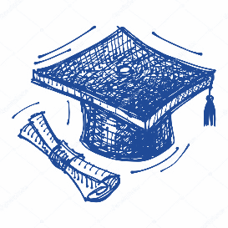
Школа социального проектирования

